Slide 1
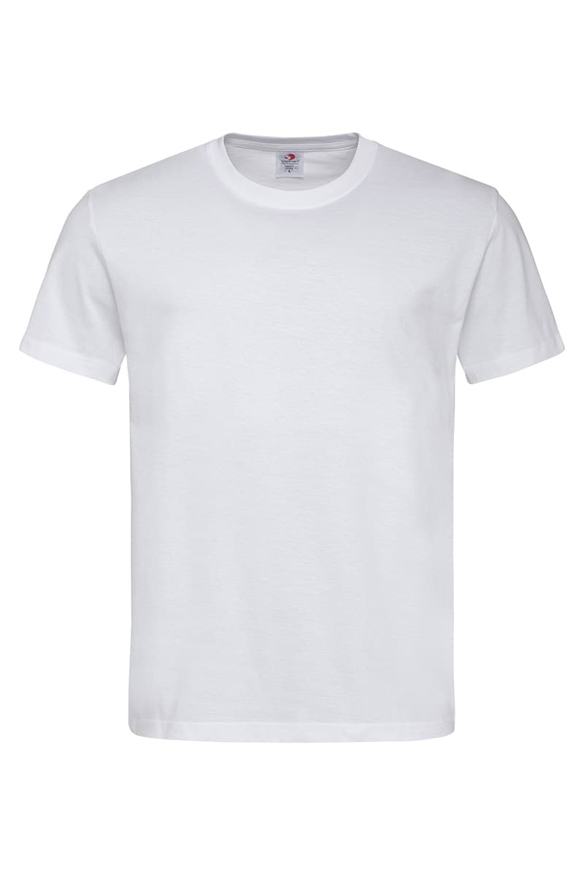
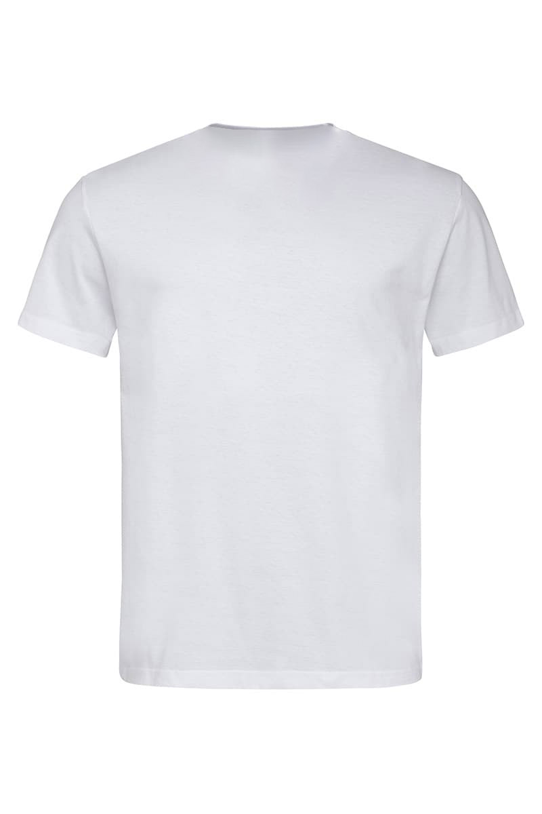
USTVARI PREDOGLED NA UNISEX MAJICI
Izberi velikost tiska:
Tisk do 10 x 10 cm
Tisk do A4 21 x 29,7 cm
Tisk do A3 =29,7 x 42 cm
Za lažjo predstavo velikosti tiska, lahko svojo grafiko primerjate z rdečo mrežo
Barvo majice in velikost izbereš na spletni strani, pri izbiri artikla.
Prav tako ustrezno označite, če želite da grafiko ustrezno oblikujemo, ji odstranimo ozadje …

Slide 2
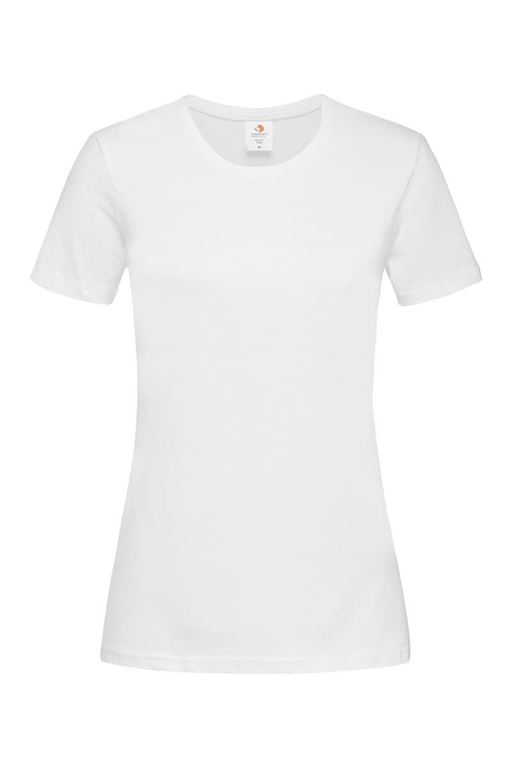
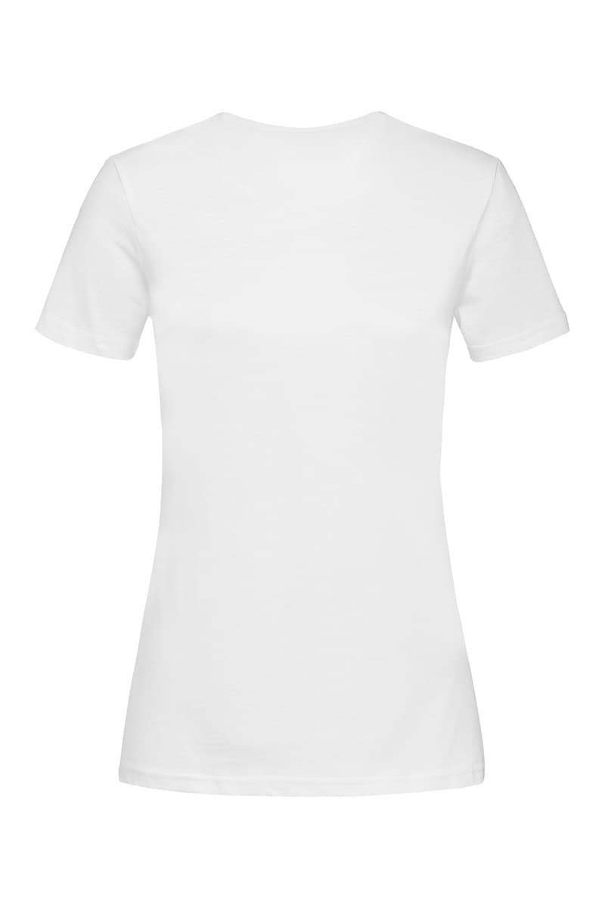
USTVARI PREDOGLED NA ŽENSKI MAJICI
Izberi velikost tiska:
Tisk do 10 x 10 cm
Tisk do A4 21 x 29,7 cm
Tisk do A3 =29,7 x 42 cm
Za lažjo predstavo velikosti tiska, lahko svojo grafiko primerjate z rdečo mrežo
Barvo majice in velikost izbereš na spletni strani, pri izbiri artikla.
Prav tako ustrezno označite, če želite da grafiko ustrezno oblikujemo, ji odstranimo ozadje …

Slide 3
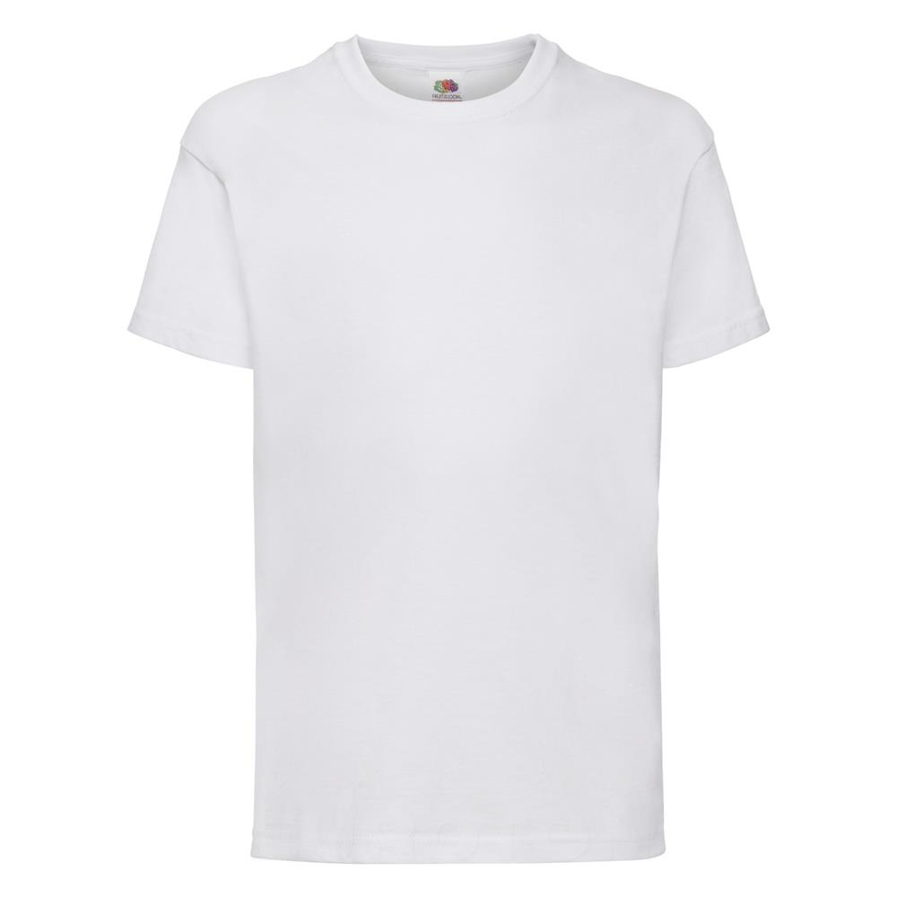
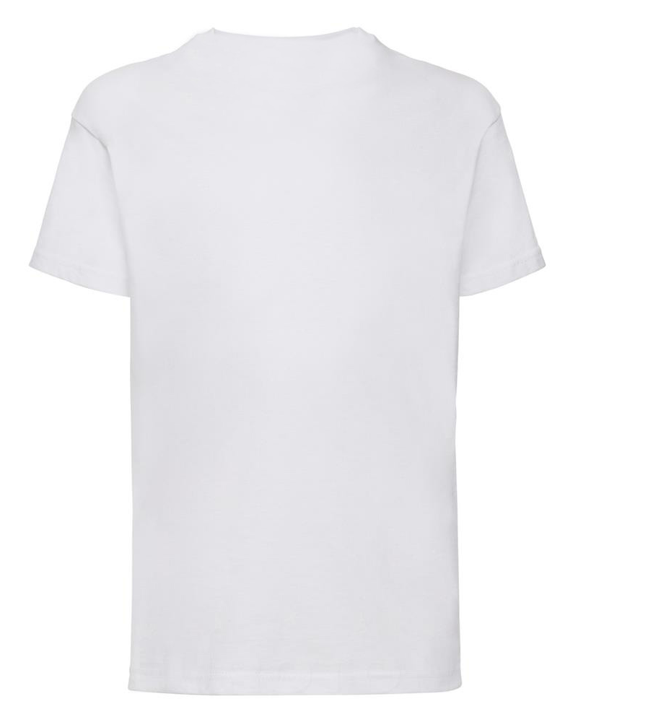
USTVARI PREDOGLED NA OTROŠKI MAJICI
Izberi velikost tiska:
Tisk do 10 x 10 cm
Tisk do A4 21 x 29,7 cm
Za lažjo predstavo velikosti tiska, lahko svojo grafiko primerjate z rdečo mrežo
Barvo majice in velikost izbereš na spletni strani, pri izbiri artikla.
Prav tako ustrezno označite, če želite da grafiko ustrezno oblikujemo, ji odstranimo ozadje …

Slide 4
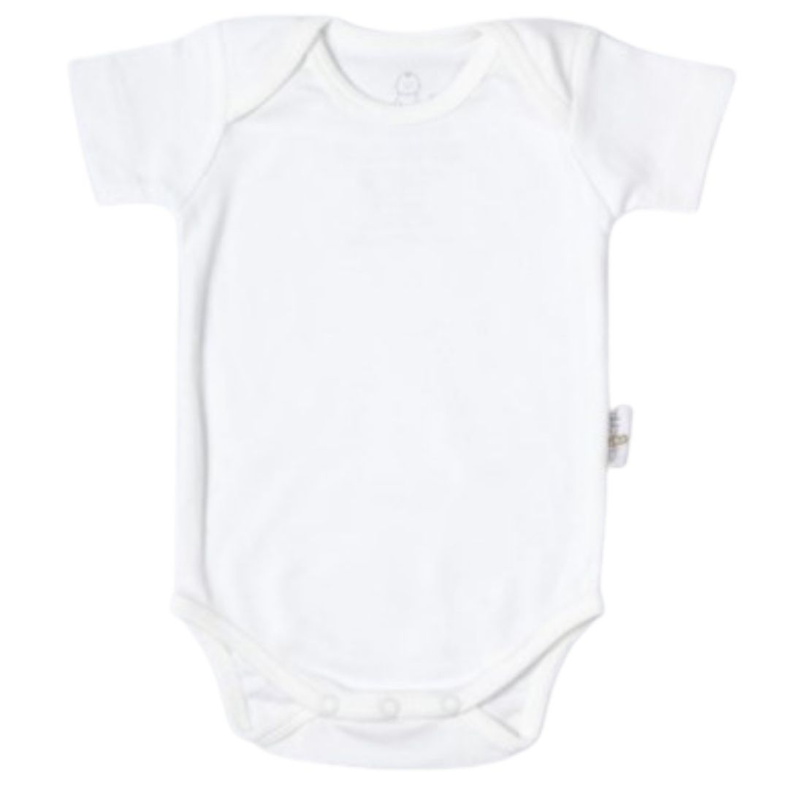
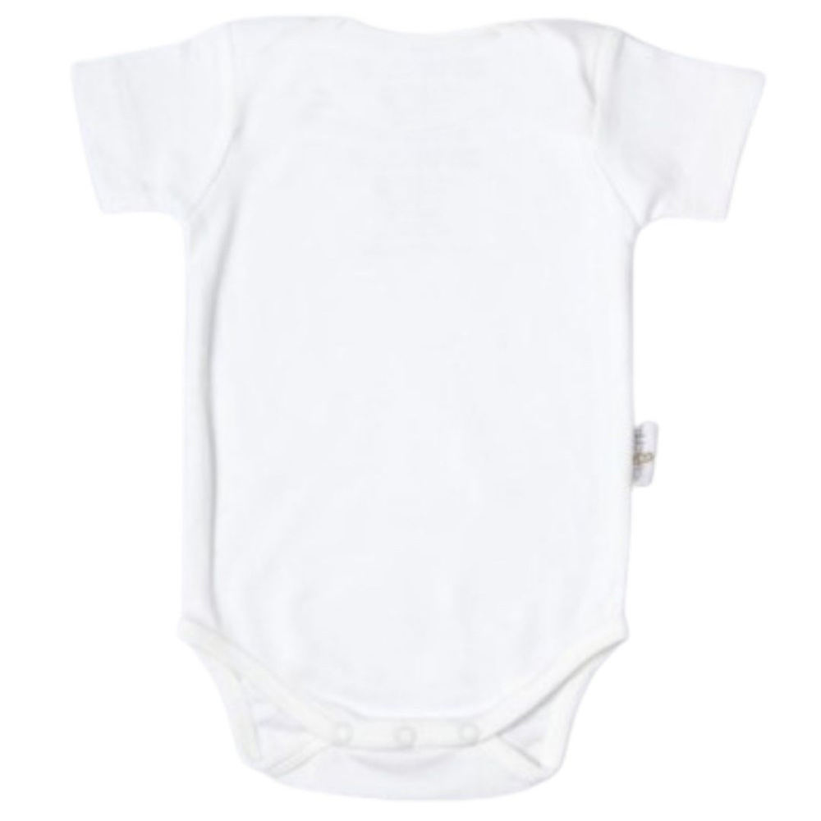
USTVARI PREDOGLED NA OTROŠKEM BODIJU
Izberi velikost tiska:
Tisk do A4 21 x 29,7 cm
Barvo majice in velikost izbereš na spletni strani, pri izbiri artikla.
Prav tako ustrezno označite, če želite da grafiko ustrezno oblikujemo, ji odstranimo ozdje …

Slide 5
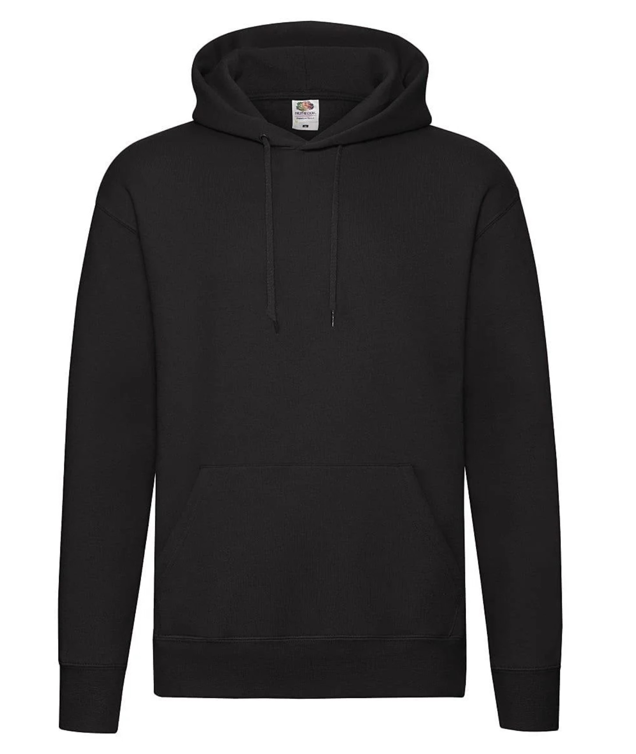
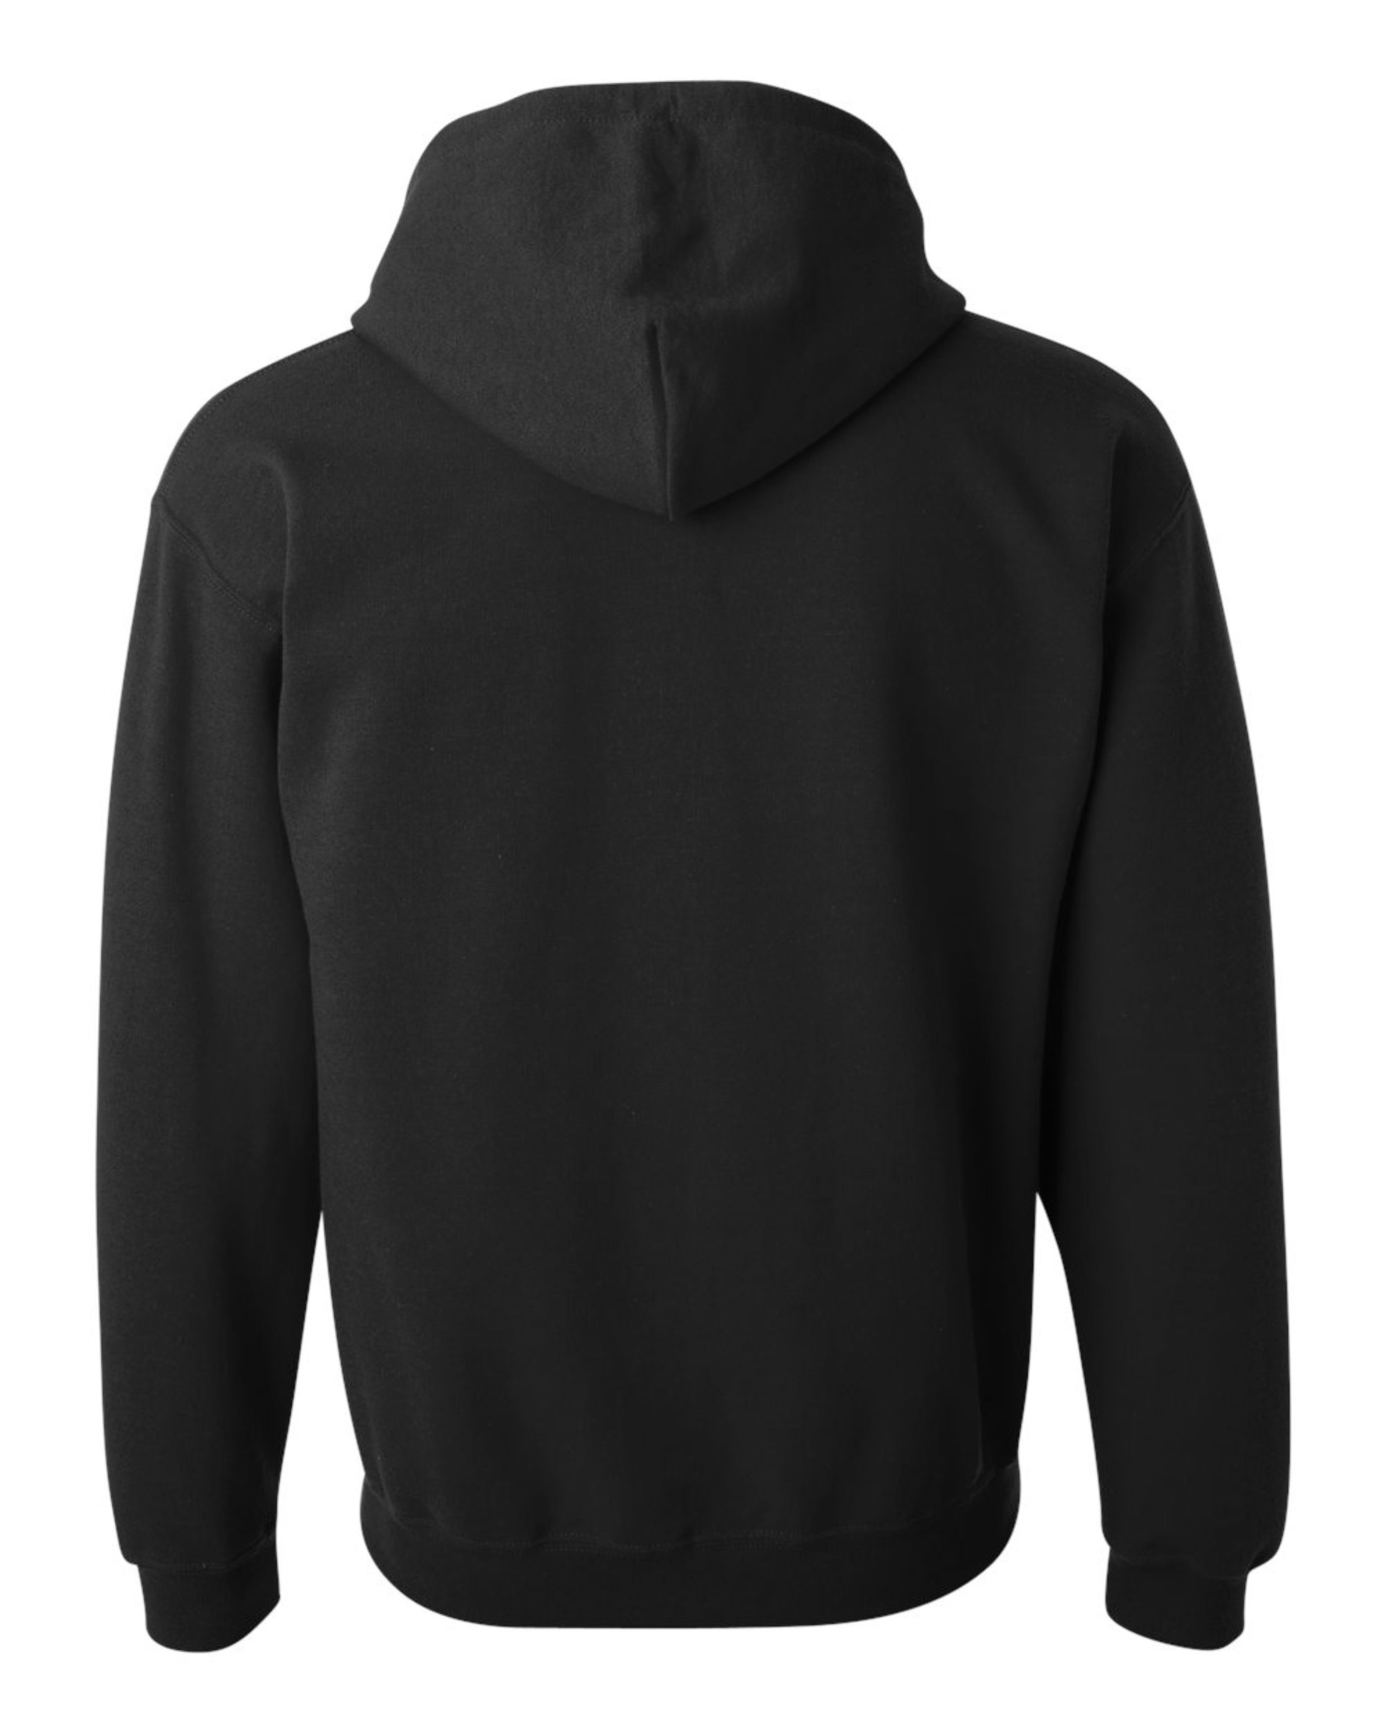
USTVARI PREDOGLED NA PULOVERJU
Izberi velikost tiska:
Tisk do 10 x 10 cm
Tisk do A4 21 x 29,7 cm
Tisk do A3 =29,7 x 42 cm
Za lažjo predstavo velikosti tiska, lahko svojo grafiko primerjate z rdečo mrežo
Barvo majice in velikost izbereš na spletni strani, pri izbiri artikla.
Prav tako ustrezno označite, če želite da grafiko ustrezno oblikujemo, ji odstranimo ozadje …

Slide 6
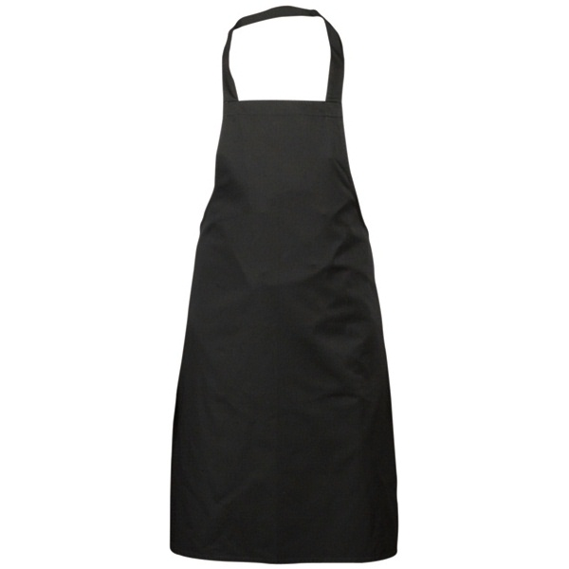
USTVARI PREDOGLED NA PREDPASNIKU
Izberi velikost tiska:
Tisk do 10 x 10 cm
Tisk do A4 21 x 29,7 cm
Tisk do A3 =29,7 x 42 cm
Za lažjo predstavo velikosti tiska, lahko svojo grafiko primerjate z rdečo mrežo
NAJVEČJA ŠIRINA TISKA 21 cm, VIŠINA PA 42 cm

Slide 7
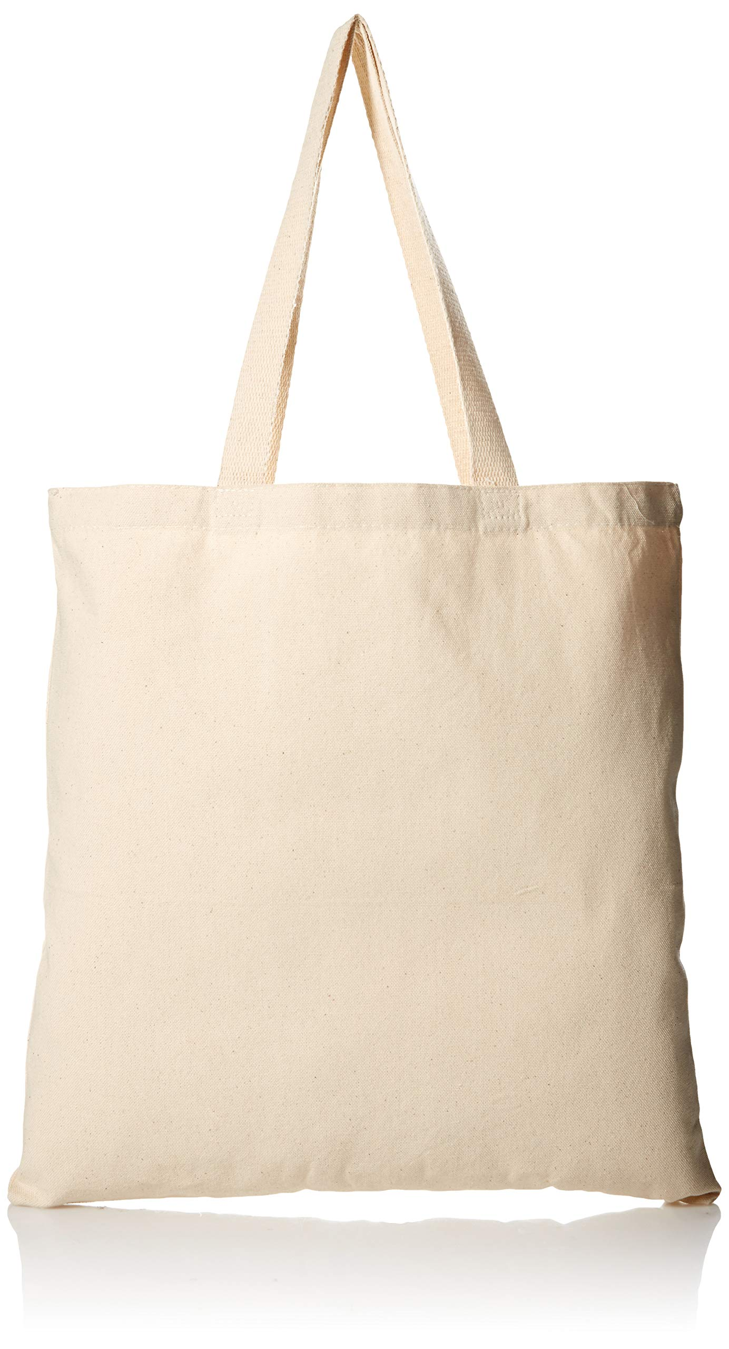
USTVARI PREDOGLED NA VREČKI
Izberi velikost tiska:
Tisk do A4 21 x 29,7 cm
Tisk do A3 =29,7 x 42 cm
Tisk do 10 x 10 cm
Za lažjo predstavo velikosti tiska, lahko svojo grafiko primerjate z rdečo mrežo

Slide 8
USTVARI PREDOGLED NA BLAZINI
Izberi velikost tiska:
Tisk do A4 21 x 29,7 cm
Tisk do A3 =29,7 x 42 cm
Tisk do 10 x 10 cm
Za lažjo predstavo velikosti tiska, lahko svojo grafiko primerjate z rdečo mrežo

Slide 9
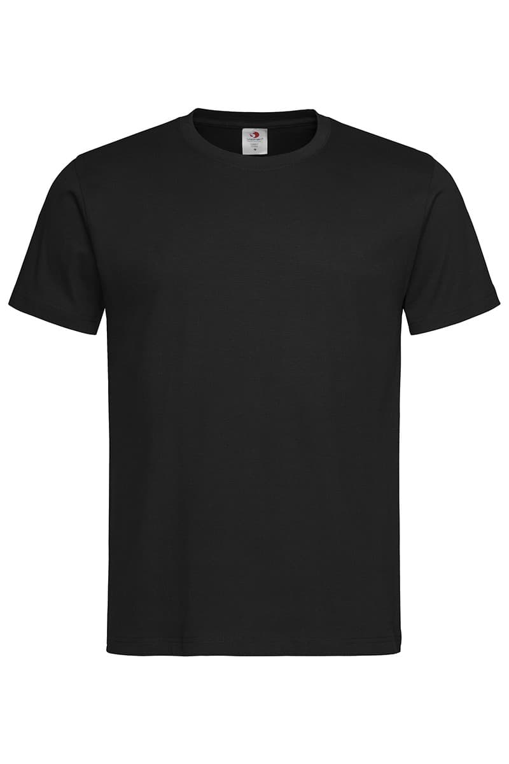
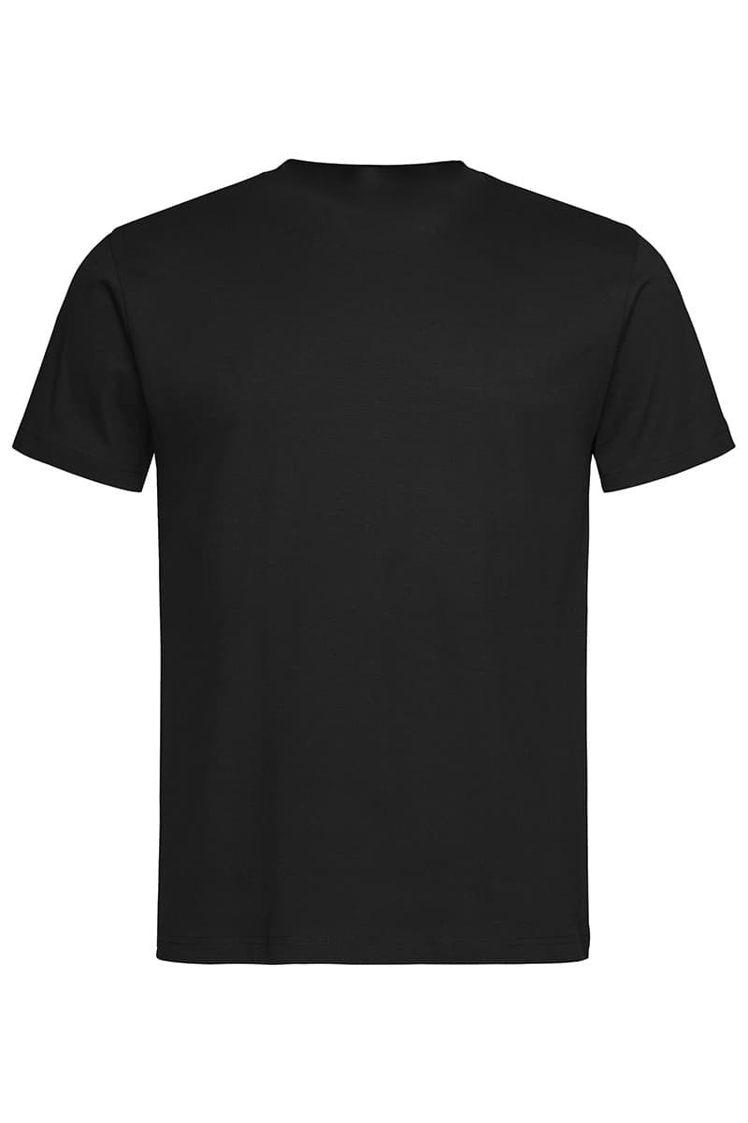
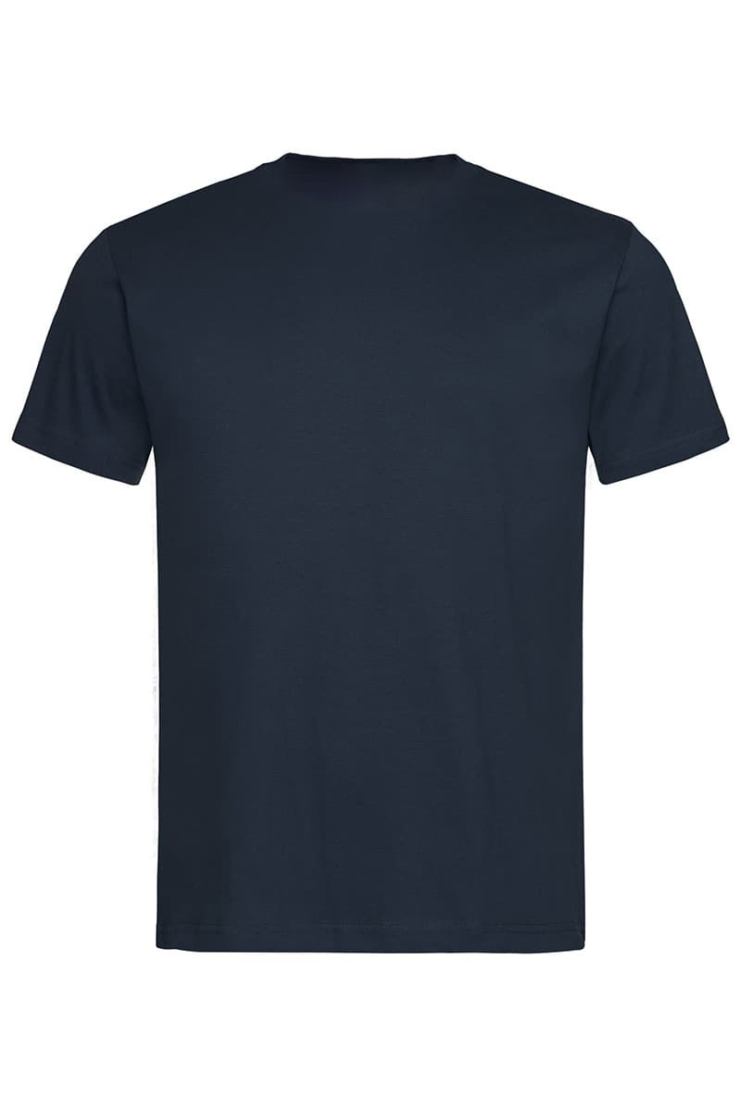
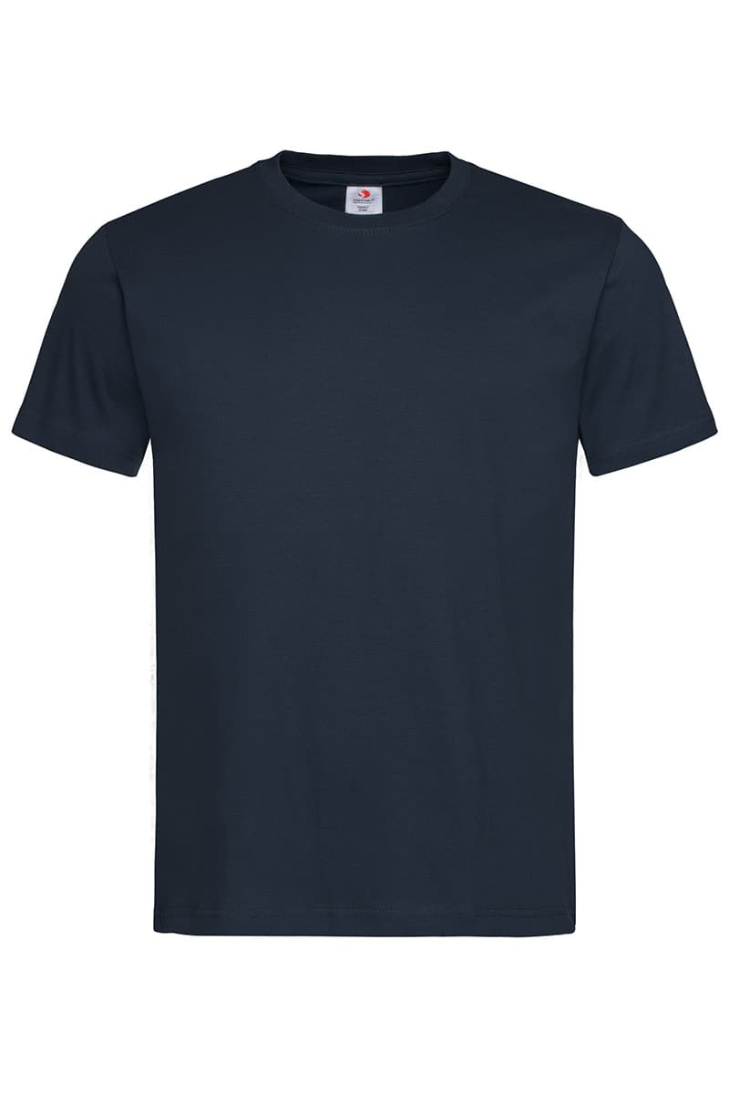
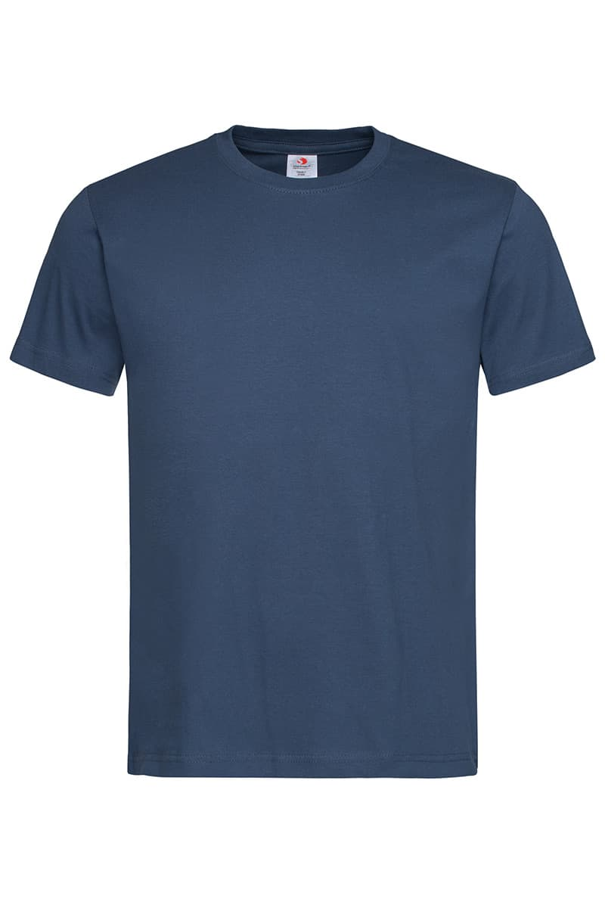
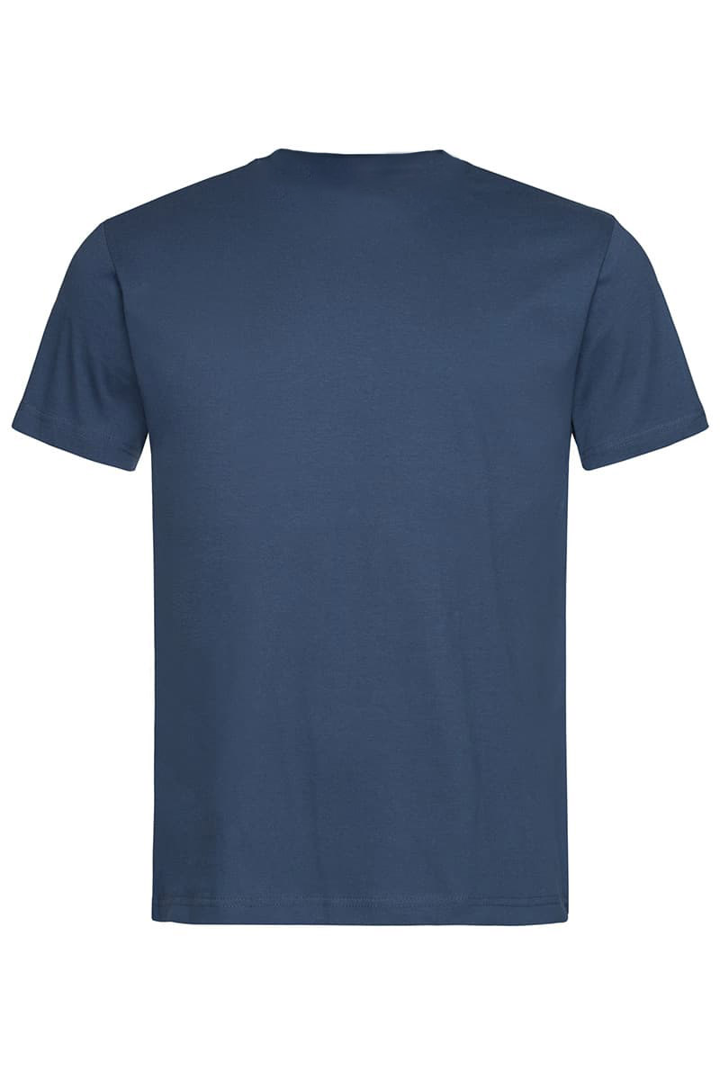
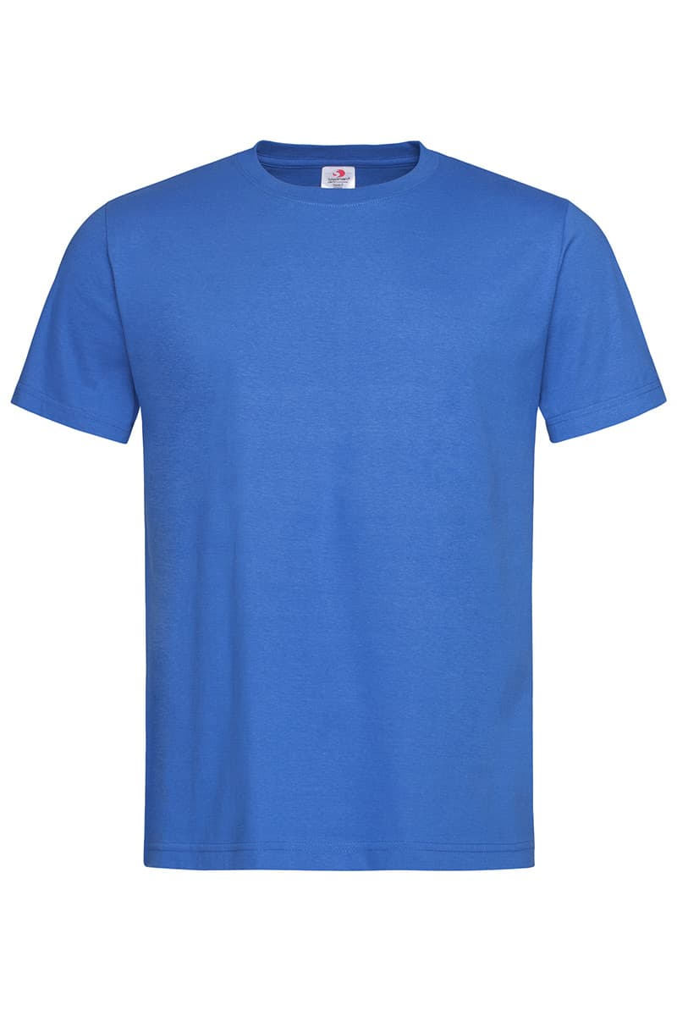
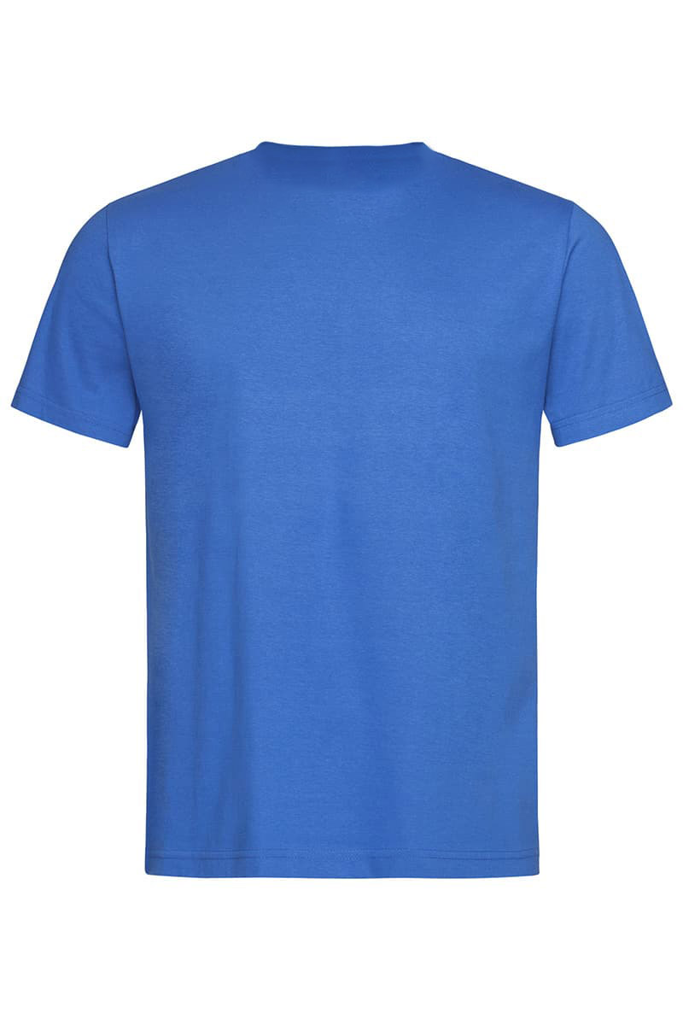
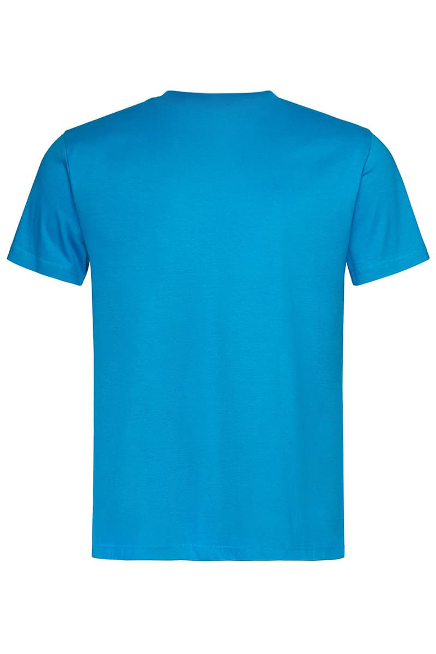
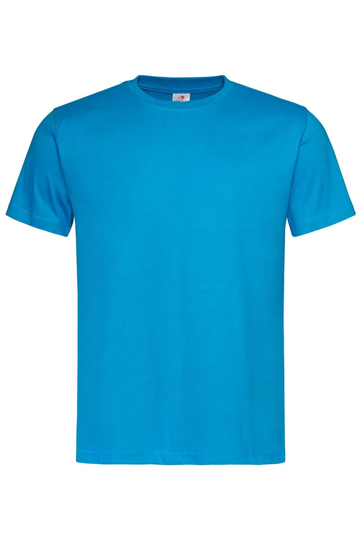
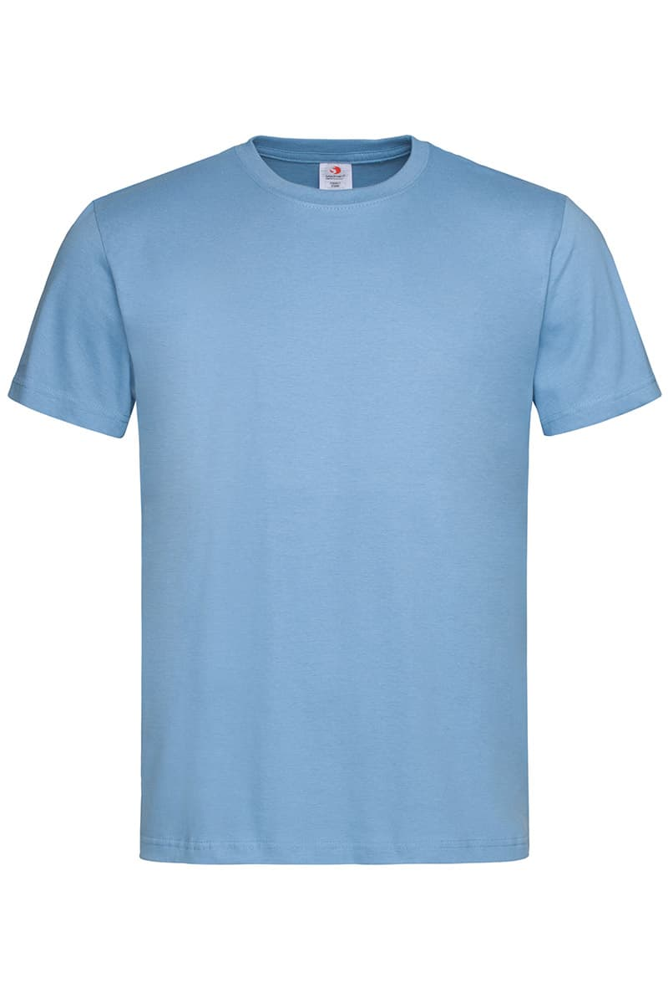
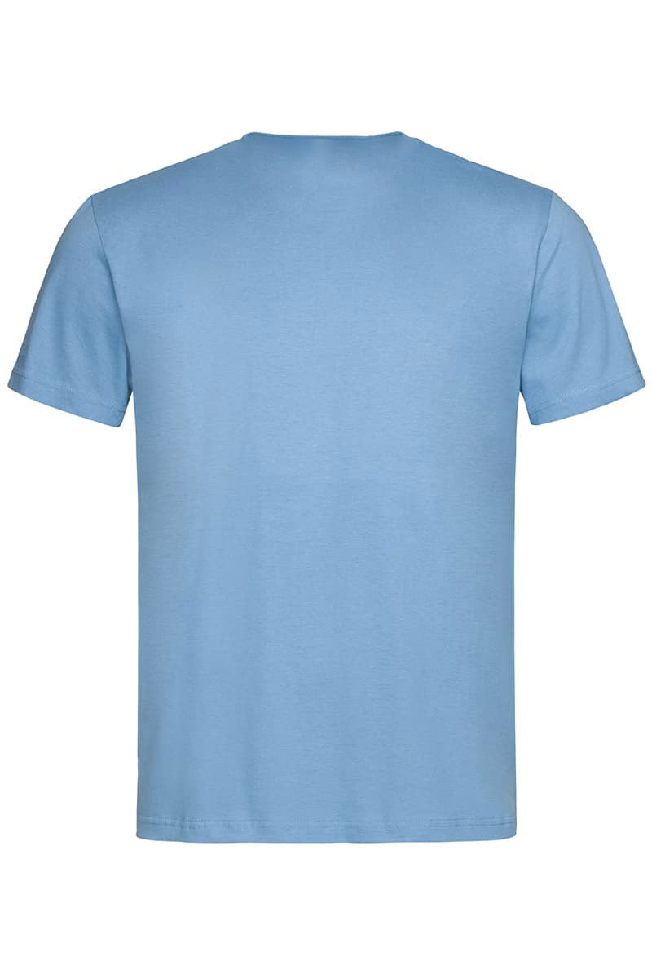
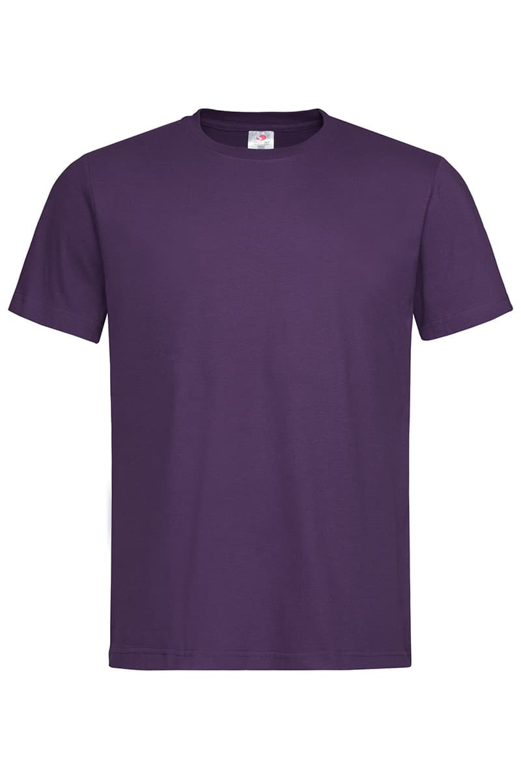
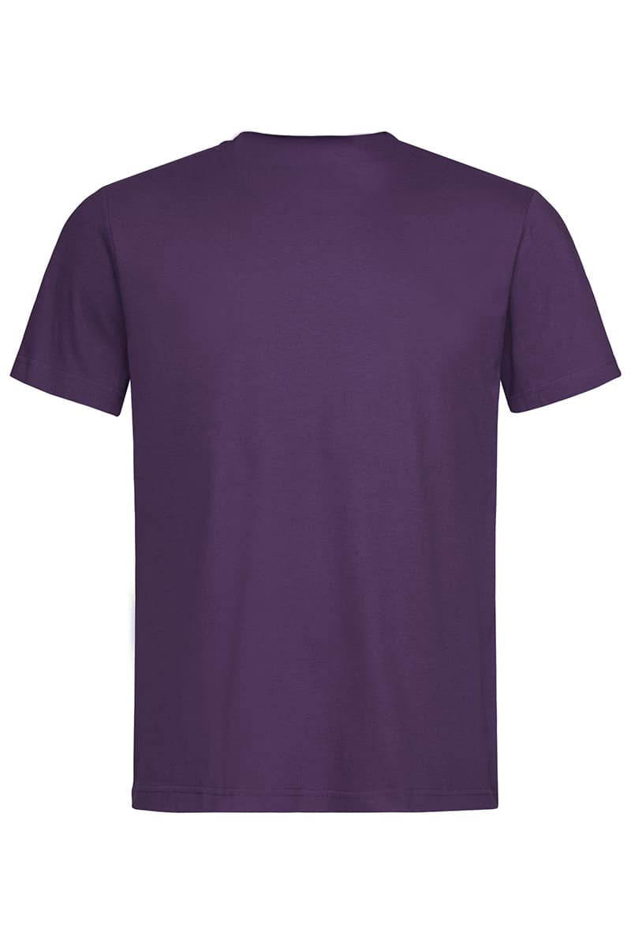
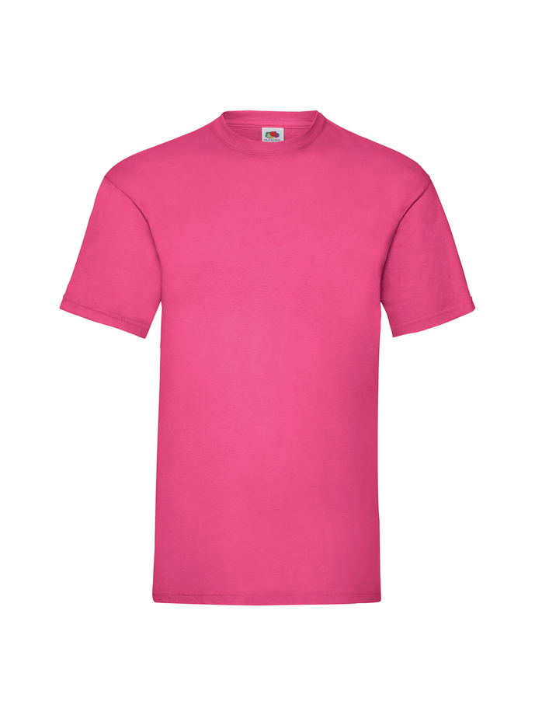
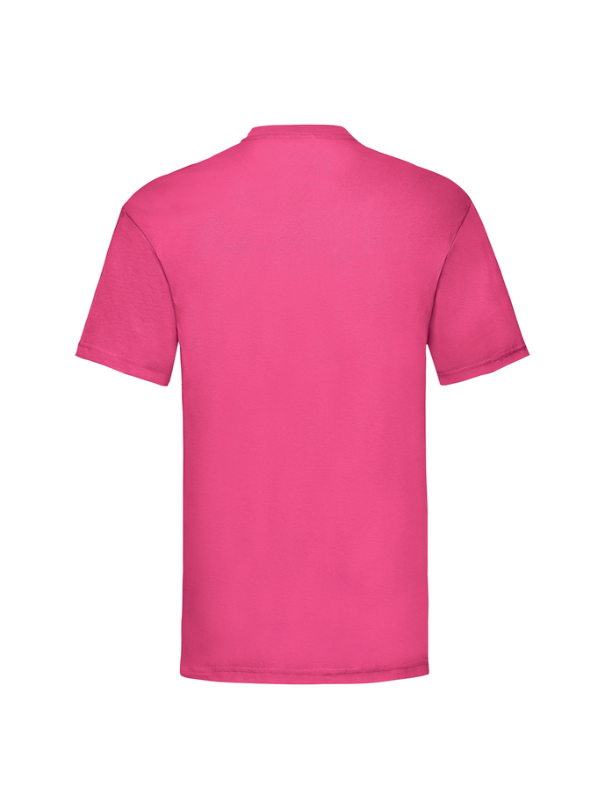
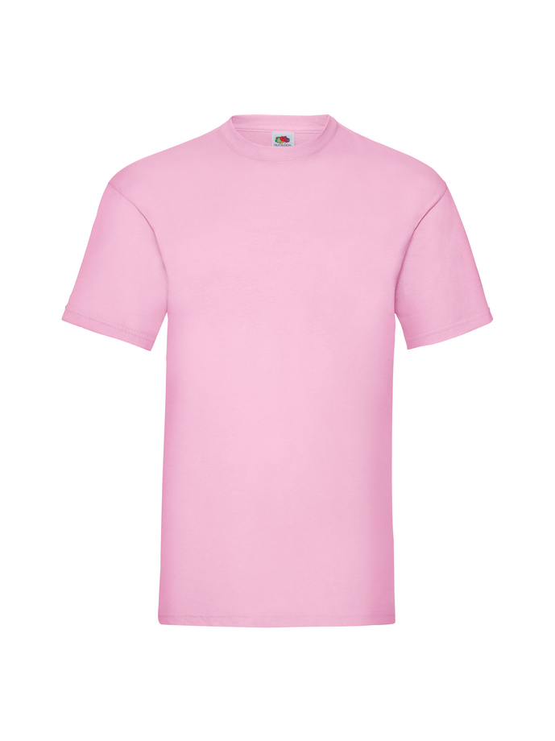
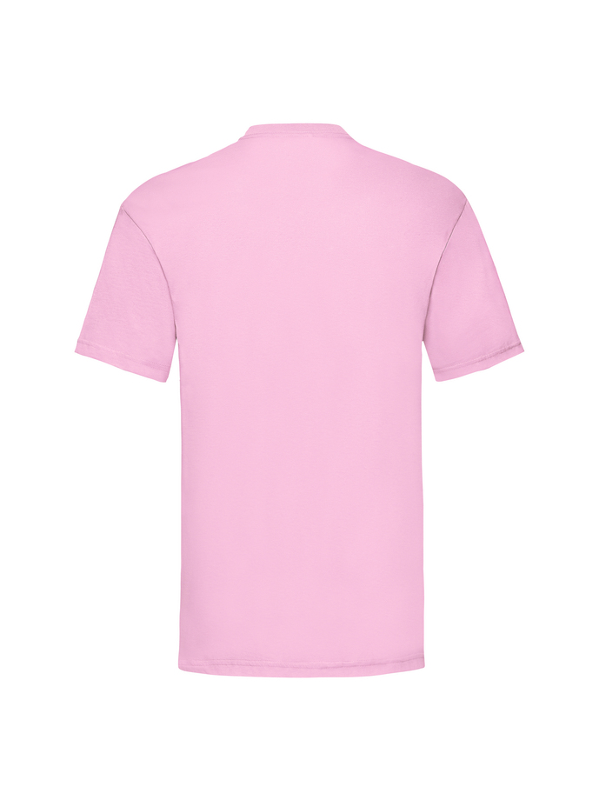
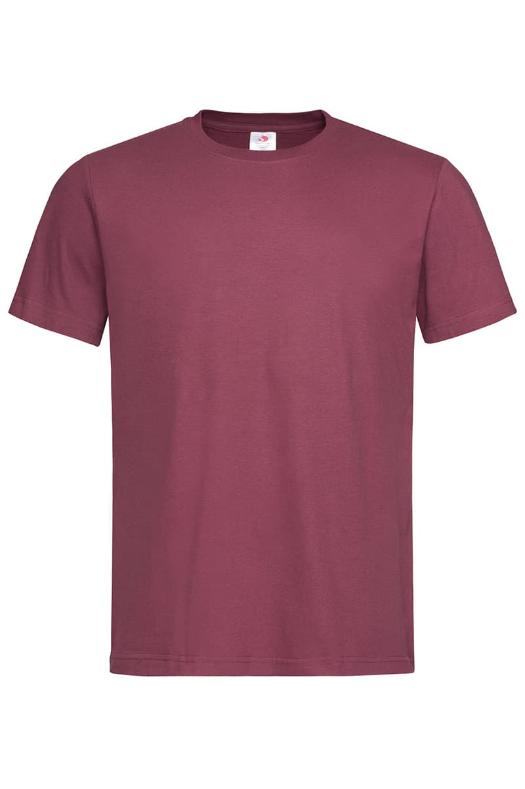
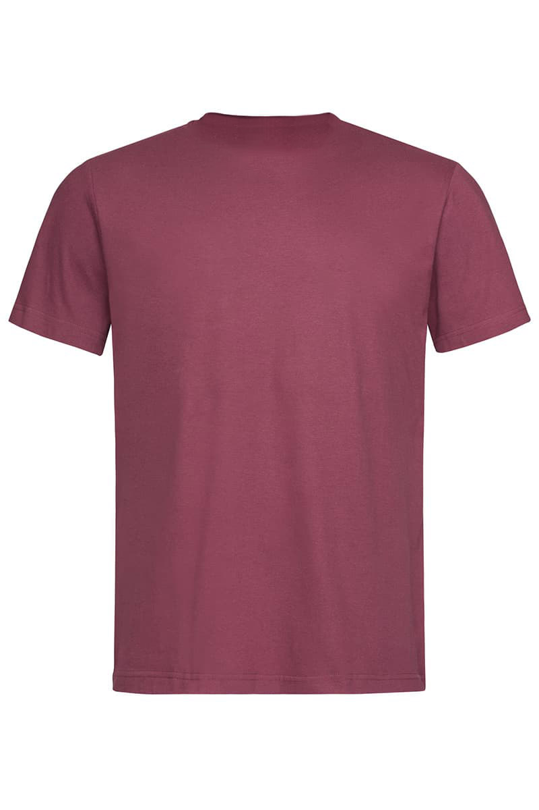
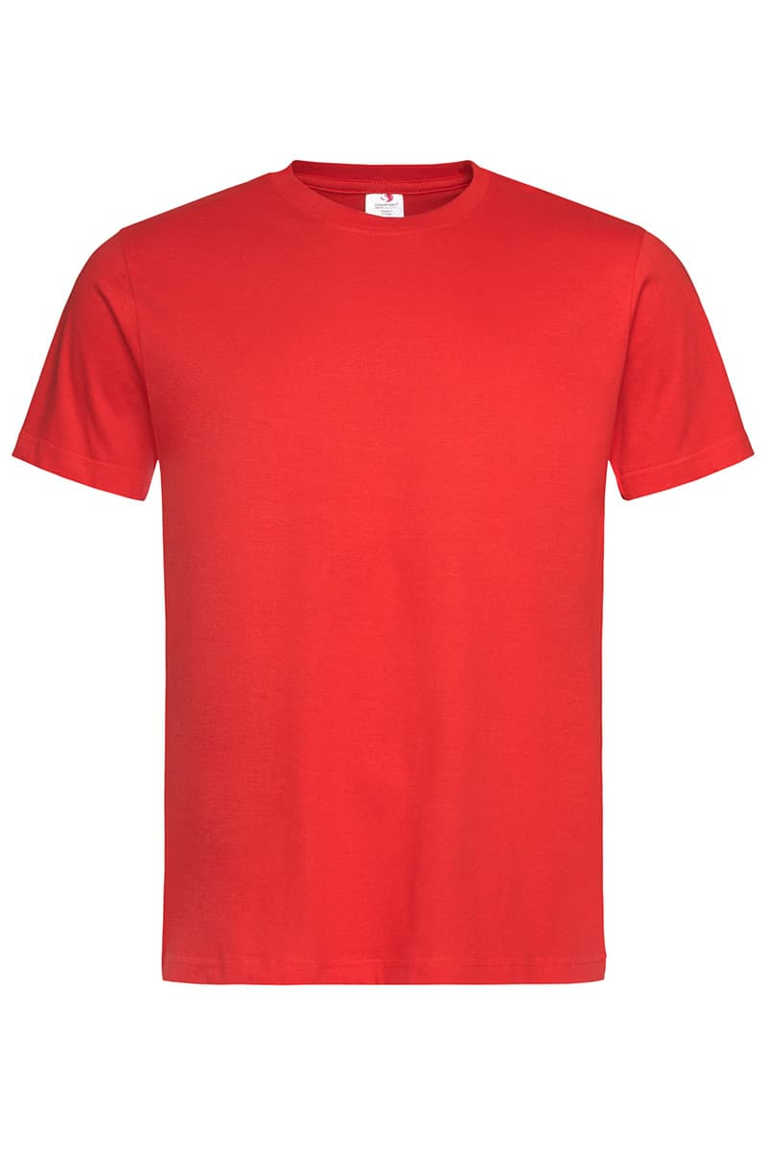
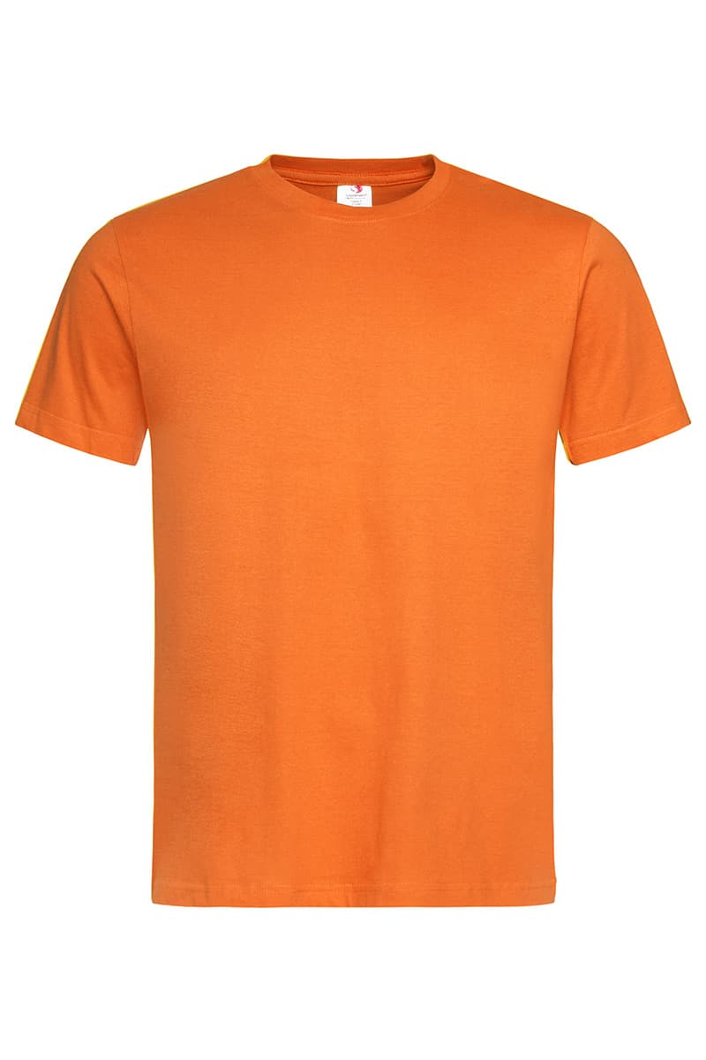
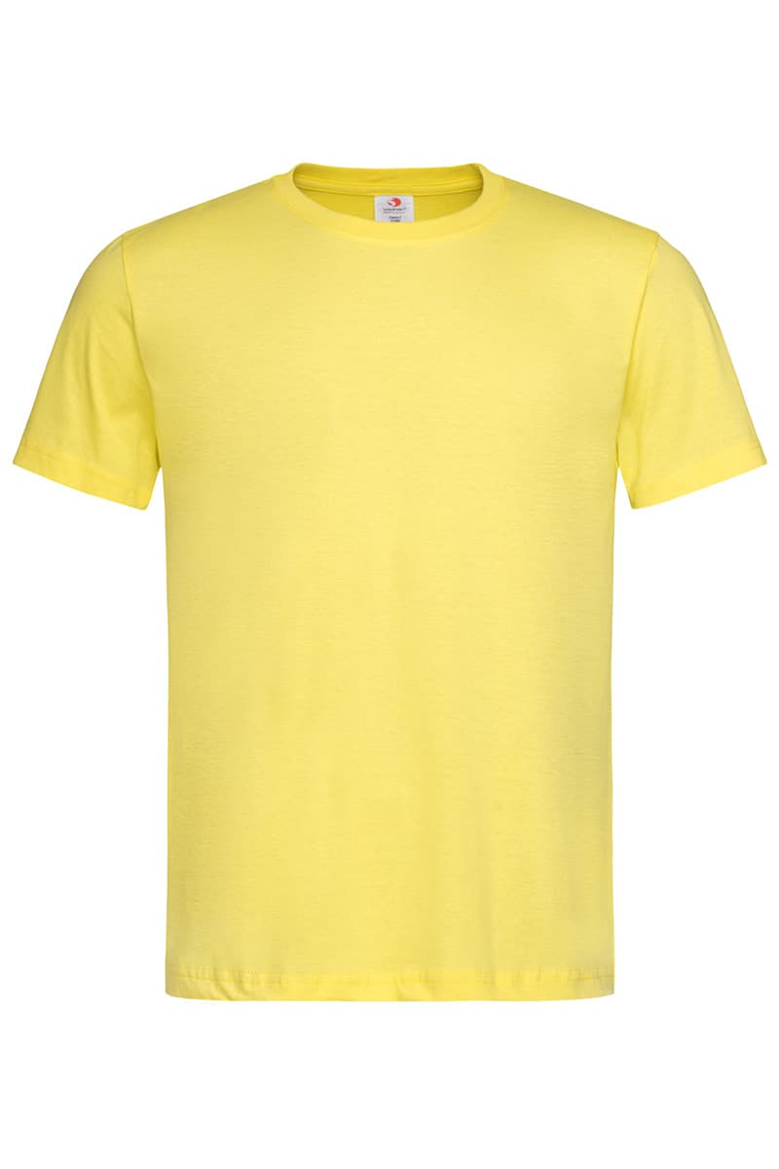
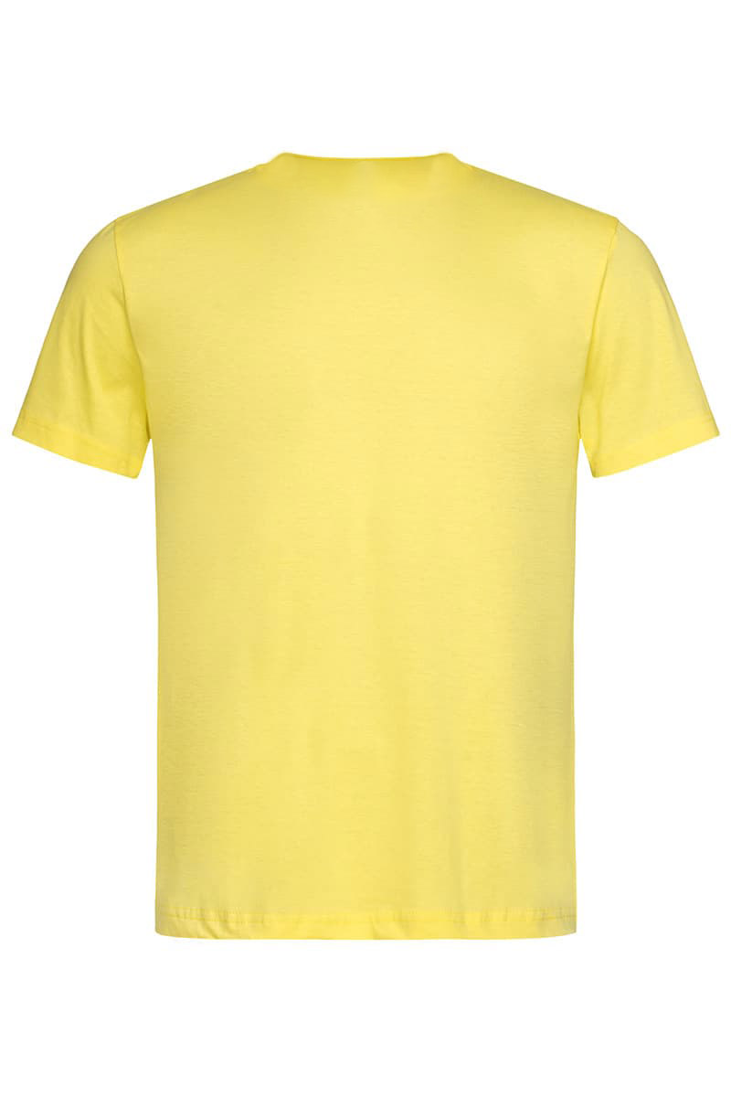
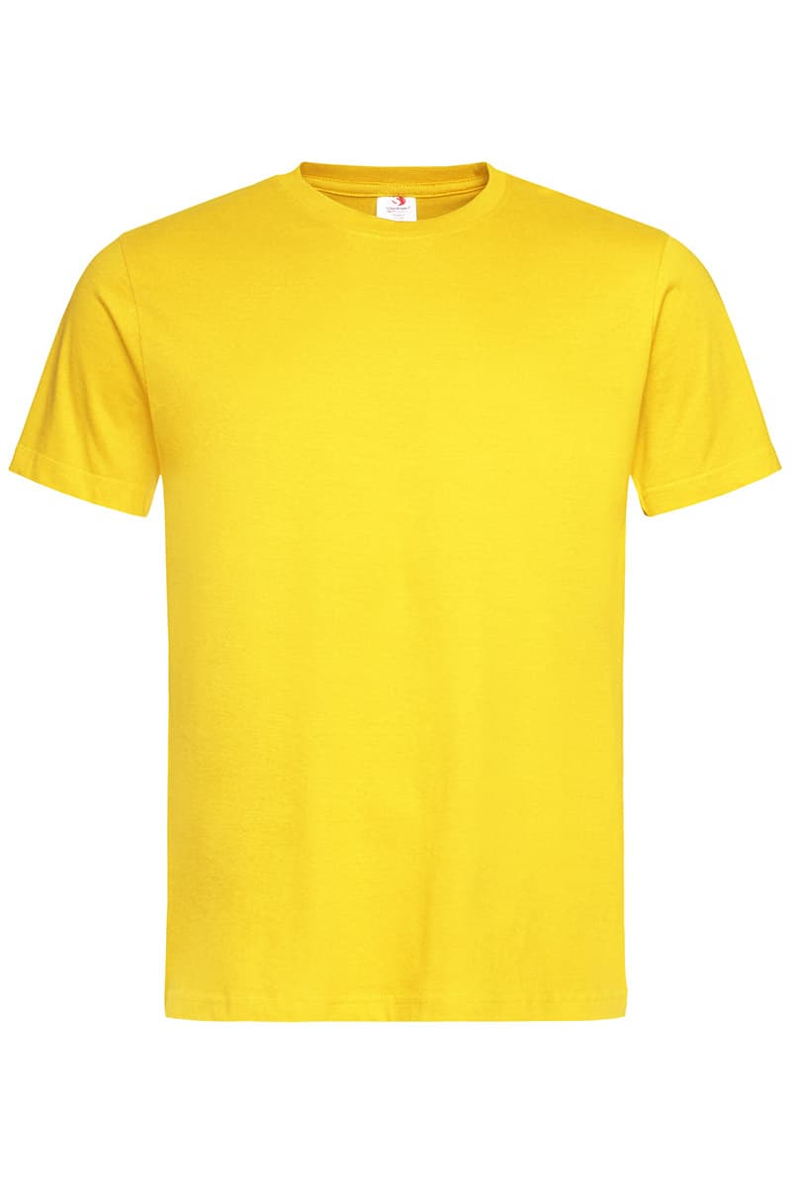
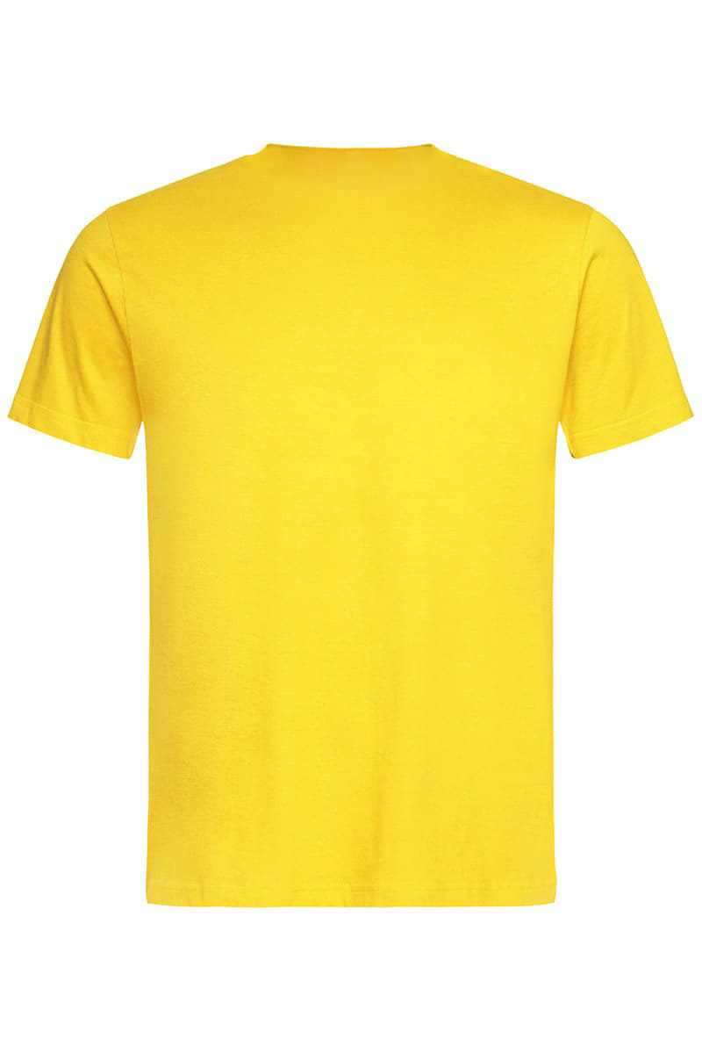
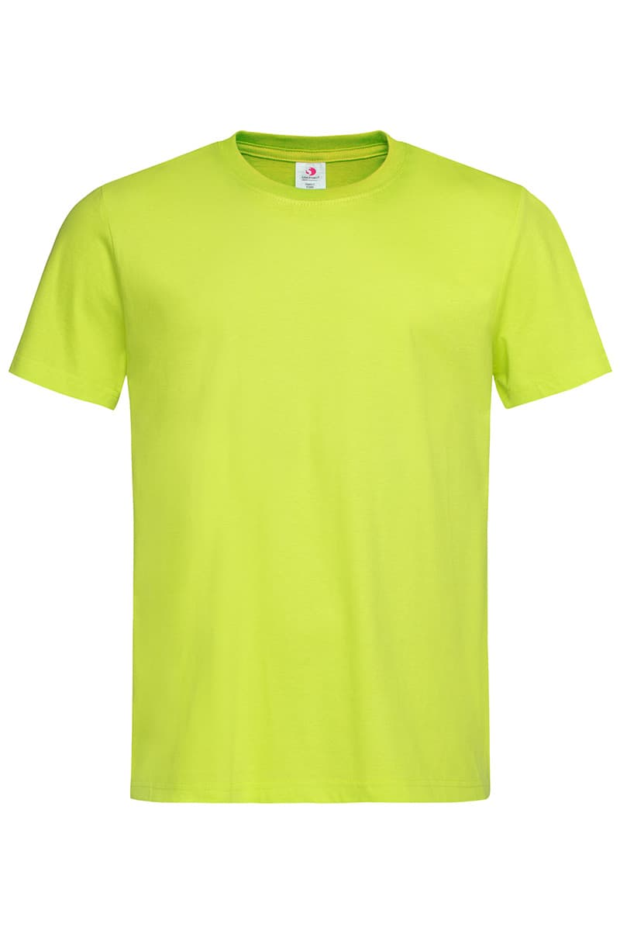
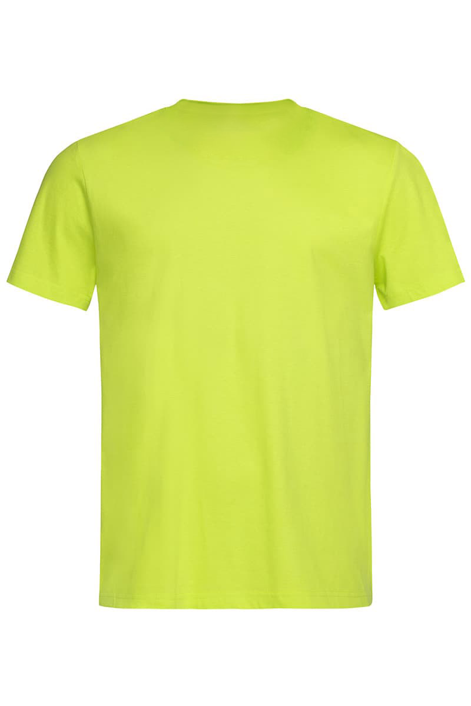
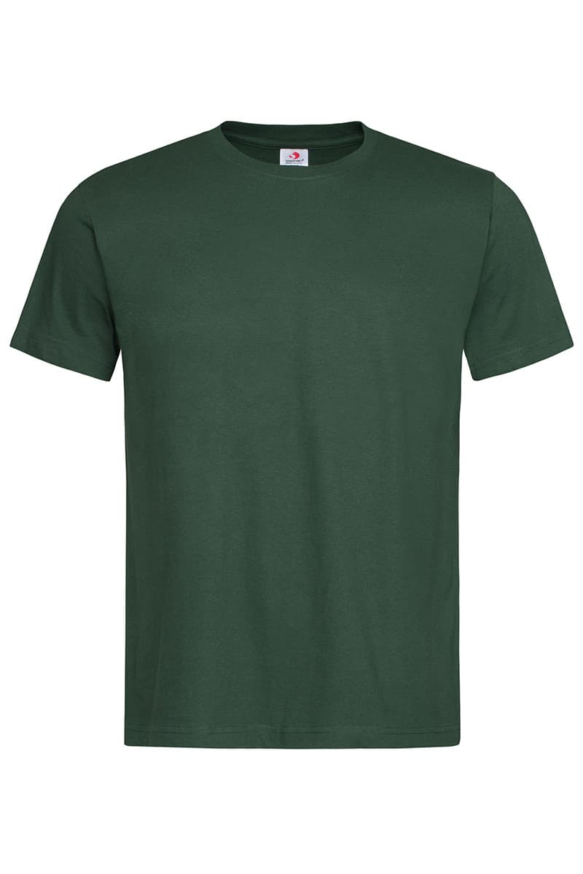
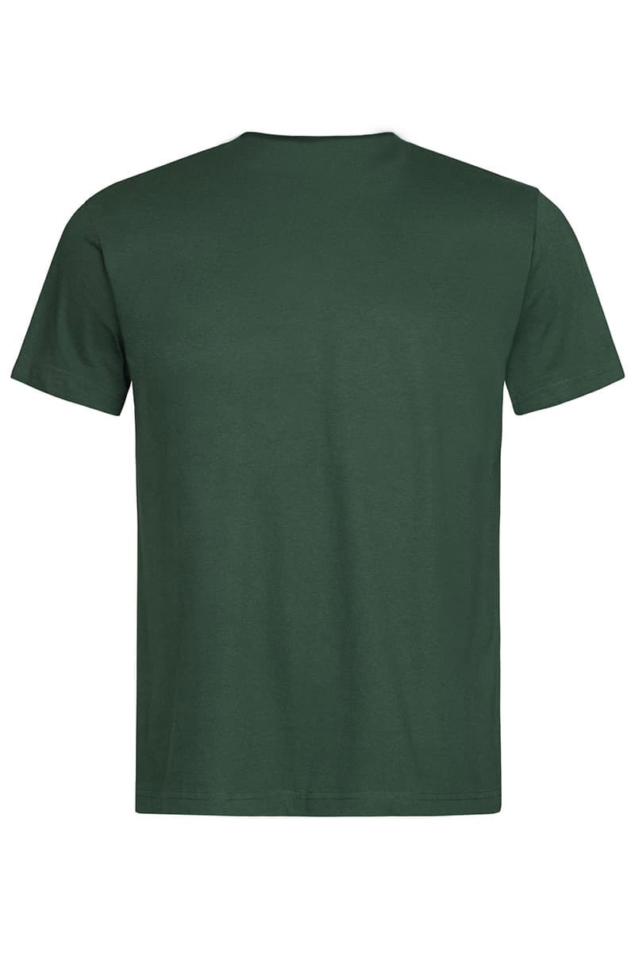
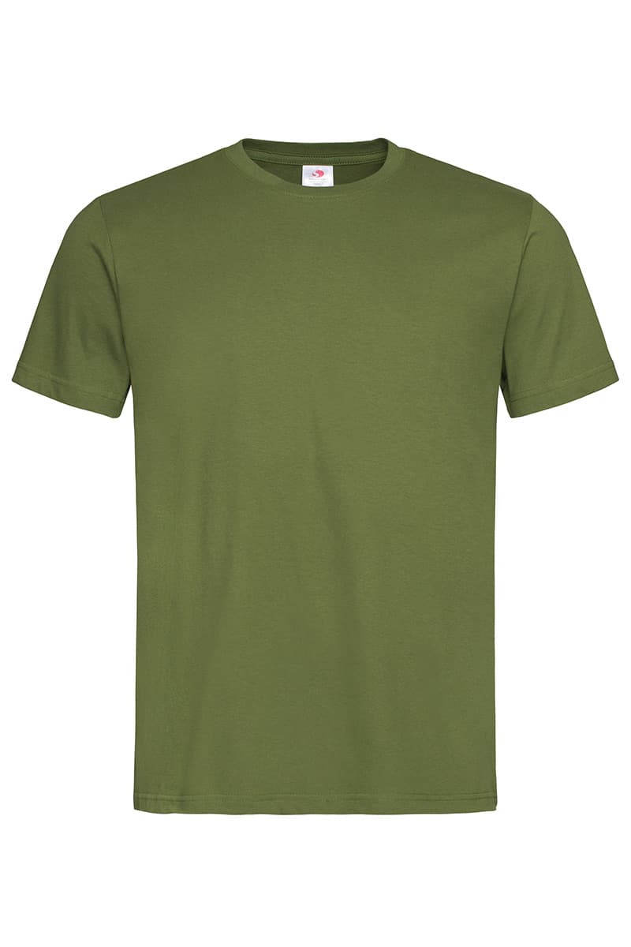
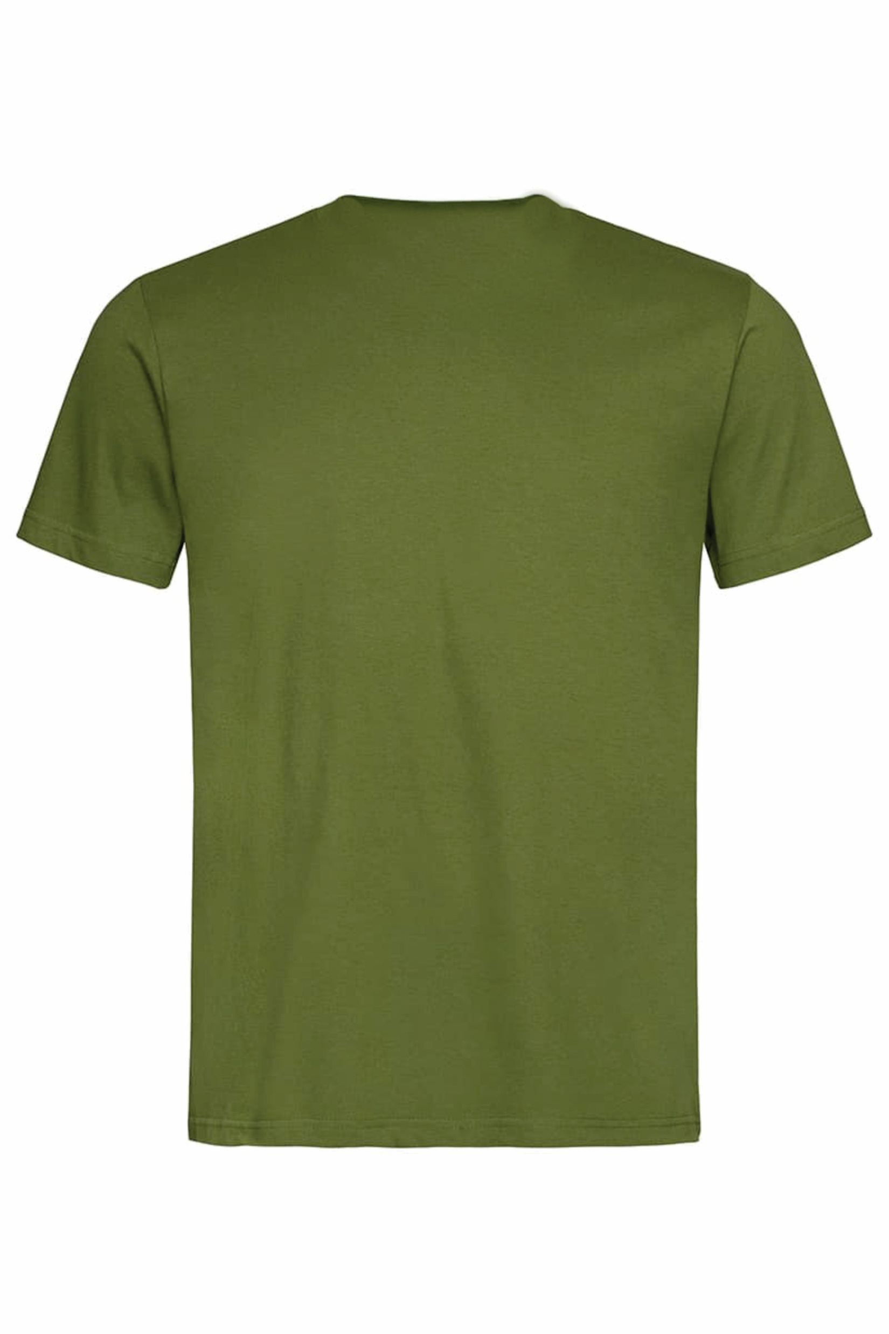
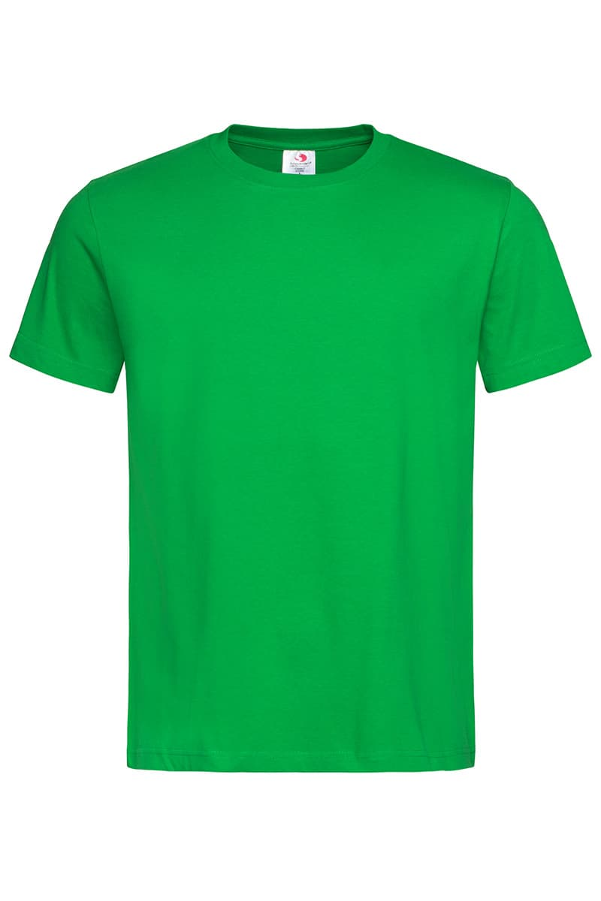
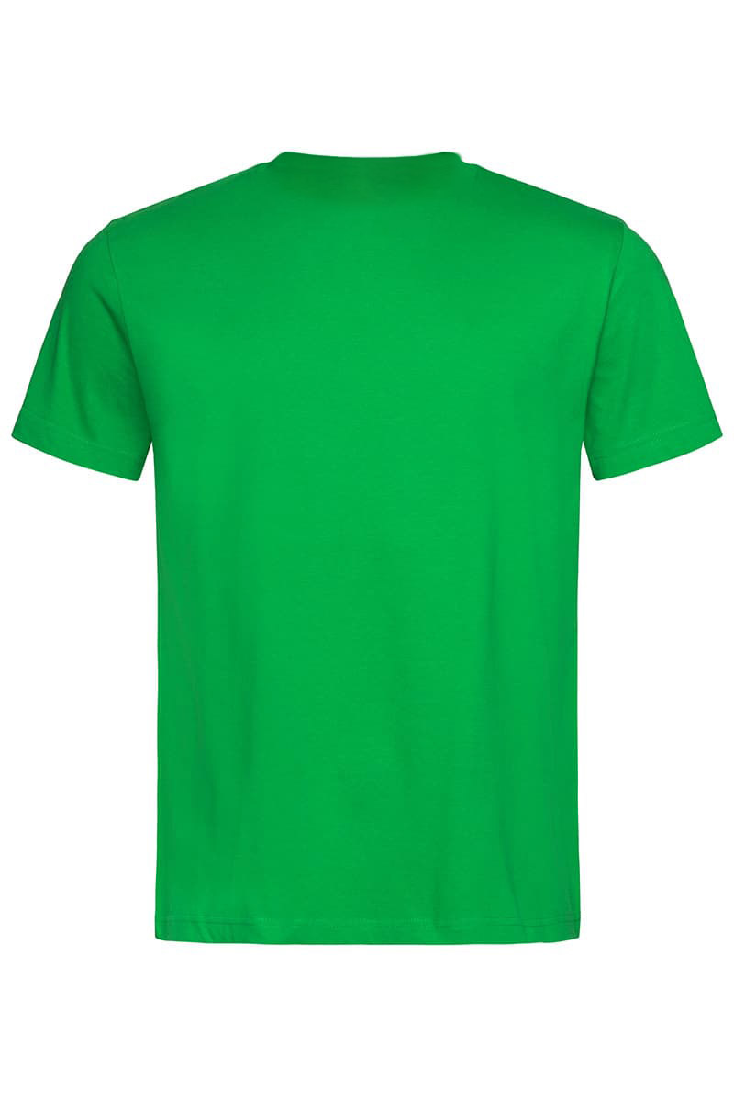
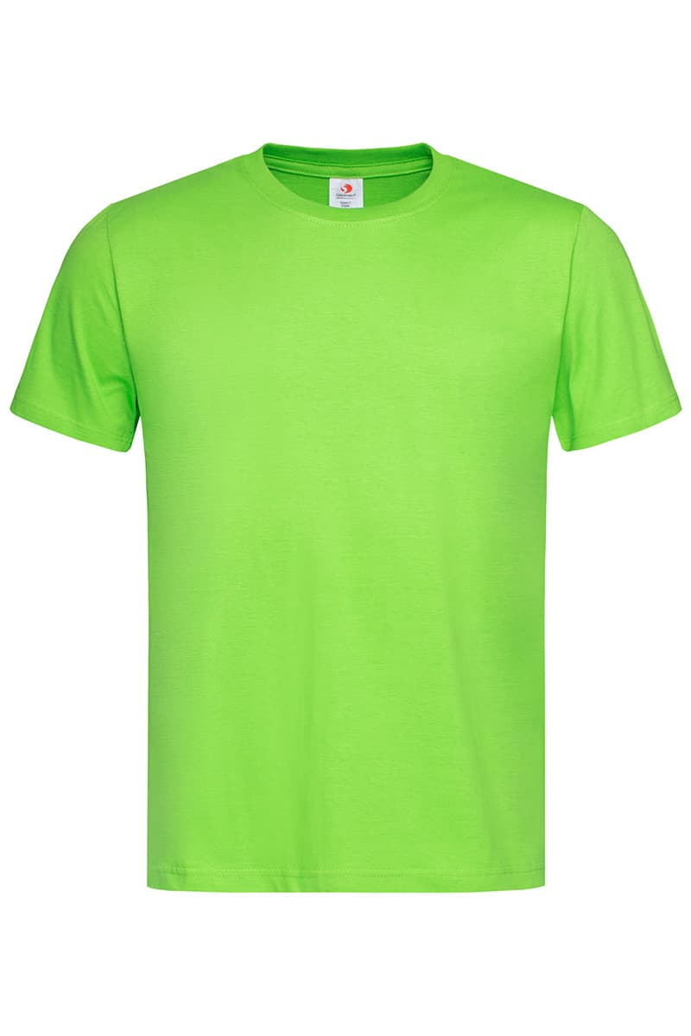
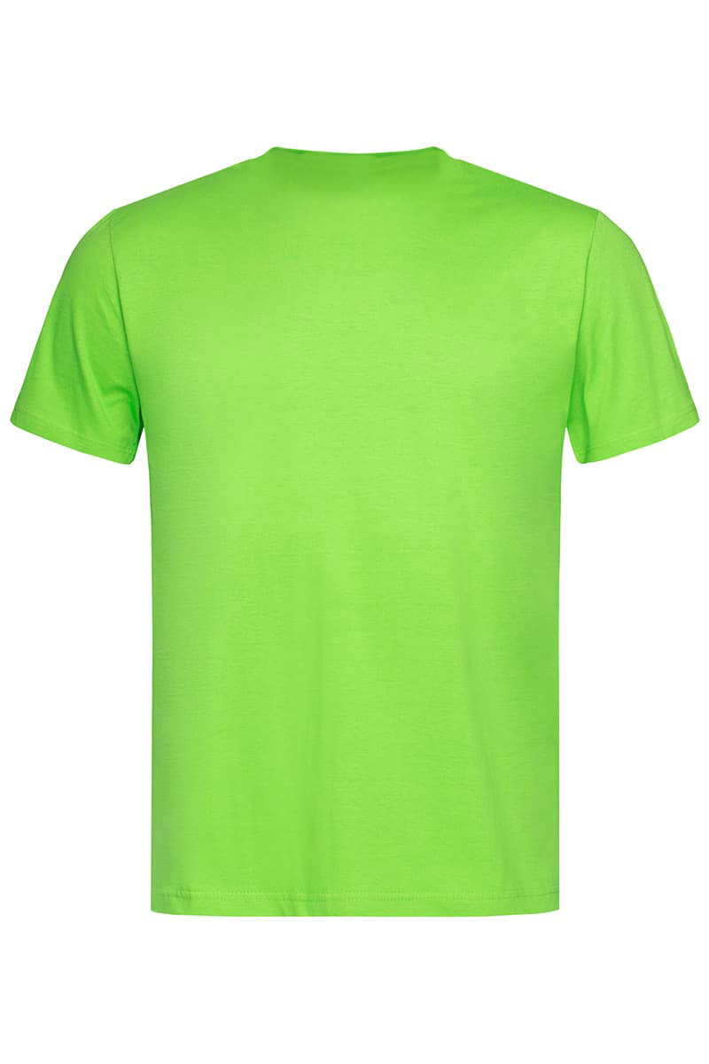
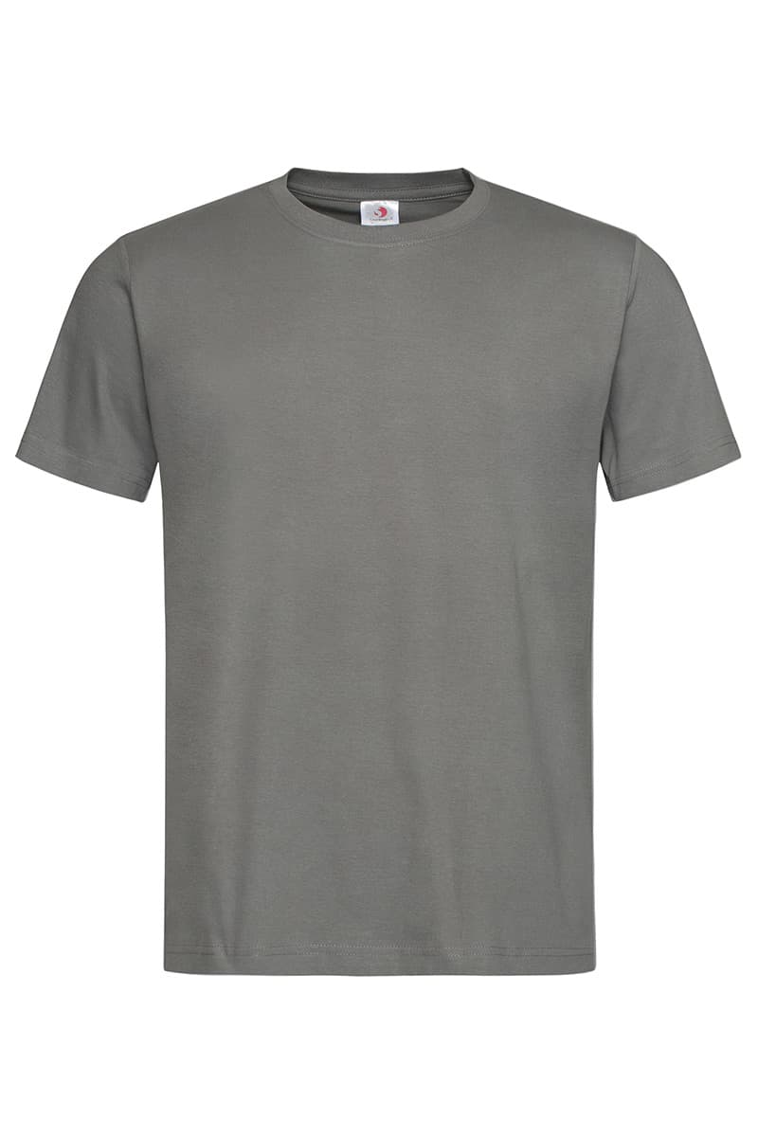
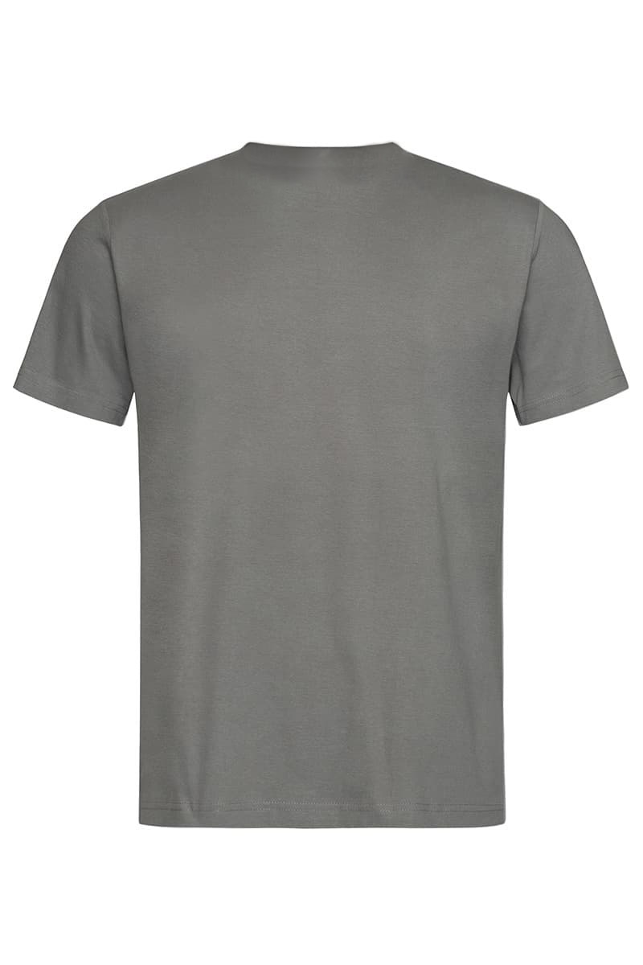
BARVE ŽENSKIH IN UNISEX MAJIC
ZA BARVO DRUGEGA TEKSTILA, PREVERITE OPIS POSAMEZNEGA IZDELKA

